Slide 1
Доклад начальника отдела оперативного контроля УФНС России по Московской области И.Р. Евлоева «Правоприменительная практика налоговых органов при проведении контрольно-надзорных мероприятий по соблюдению требований законодательства. Применение контрольно-кассовой техники налогоплательщиками, применяющими патентную систему налогообложения и систему налогообложения в виде единого налога на вмененный доход, а также налогоплательщиками, оказывающими услуги»
УПРАВЛЕНИЕ ФЕДЕРАЛЬНОЙ НАЛОГОВОЙ СЛУЖБЫ ПО МОСКОВСКОЙ ОБЛАСТИ
Москва
01.11.2018

Slide 2
ОН-ЛАЙН ККТ
…видеть все расчеты он-лайн в и хранить информацию о них в «облаке»
…увеличить выручку отраженную налогоплательщиками и как следствие увеличить уровень поступлений налоговых платежей
Применение он-лайн касс бизнесом Подмосковья позволит …
…сформировать институт гражданского контроля

Slide 3
Новый порядок в цифрах
Перешло на новый порядок применения ККТ
26 626 юридических лиц
31 864 индивидуальных предпринимателей
Зарегистрировано ККТ в новом порядке
Всего: 154 944 ед. ККТ
103 930 ед. ККТ – юр. лицами
51 013 ед. ККТ - ИП
Количество ККТ, работающих:
- в онлайн-режиме
- в офлайн-режиме
В онлайн-режиме: 153 681 ед. ККТ
В офлайн-режиме: 1263 ед. ККТ

Slide 4
Статистика 3 этапа реформы ККТ на территории Московской области

Slide 5
Снижение нагрузки на бизнес, риск-ориентированный подход к проведению проверок
Наименование показателя/год | 9 месяцев 2017 года | 9 месяцев 2018 года | Снижение
Количество проведенных проверок, ед. | 3621 | 1546 | в 2.3 раза

Slide 6
Освобождение от ответственности в соответствии с частью 15 статьи 14.5 КоАП
Пользователь
Добровольное заявление в налоговый орган в письменной форме
Налоговые органы
Налоговый орган не располагал сведениями и документами о совершенном административном правонарушении до обращения виновного лица
Результат
Вынесение постановления о прекращении производства по делу об административном правонарушении
Добровольное исполнение обязанности до вынесения постановления

Slide 7
Что нового по привлечению к административной ответственности?
Применение «налогового автомата»
Увеличение срока давности
Появление новых субъектов, привлекаемых к административной ответственности
Административное расследование
Освобождение от ответственности
Расширение состава административного правонарушения

Slide 8
Разграничение состава административного правонарушения
Часть 2 статьи 14.5 КоАП | Неприменение контрольно-кассовой техники в установленных законодательством Российской Федерации о применении контрольно-кассовой техники случаях - влечет наложение административного штрафа на должностных лиц в размере от одной четвертой до одной второй размера суммы расчета, осуществленного без применения контрольно-кассовой техники, но не менее десяти тысяч рублей; на юридических лиц - от трех четвертых до одного размера суммы расчета, осуществленного с использованием наличных денежных средств и (или) электронных средств платежа без применения контрольно-кассовой техники, но не менее тридцати тысяч рублей.
Часть 4 статьи 14.5 КоАП | Применение контрольно-кассовой техники, которая не соответствует установленным требованиям, либо применение контрольно-кассовой техники с нарушением установленных законодательством Российской Федерации о применении контрольно-кассовой техники порядка регистрации контрольно-кассовой техники, порядка, сроков и условий ее перерегистрации, порядка и условий ее применения - влечет предупреждение или наложение административного штрафа на должностных лиц в размере от полутора тысяч до трех тысяч рублей; на юридических лиц - предупреждение или наложение административного штрафа в размере от пяти тысяч до десяти тысяч рублей.

Slide 9
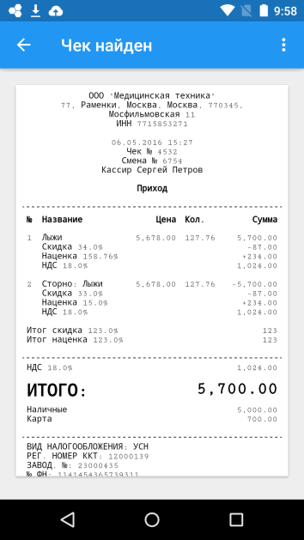
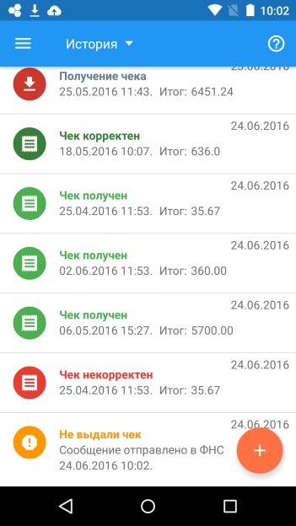
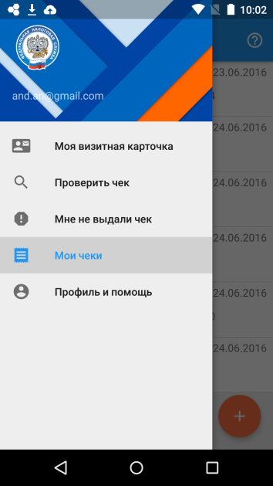
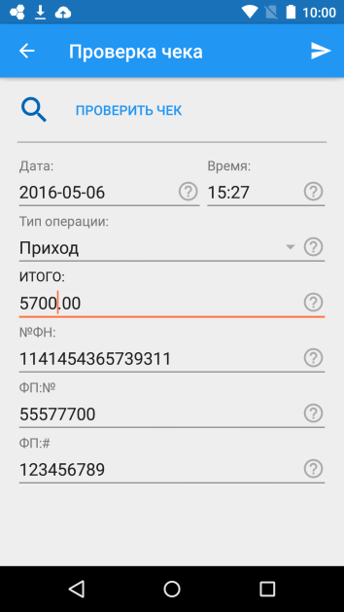
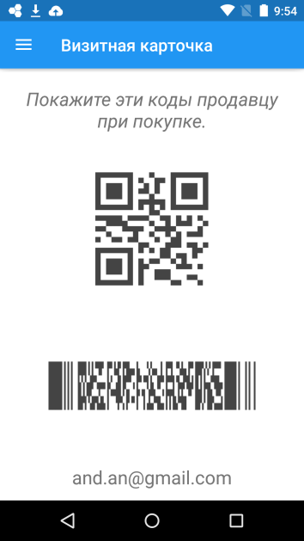
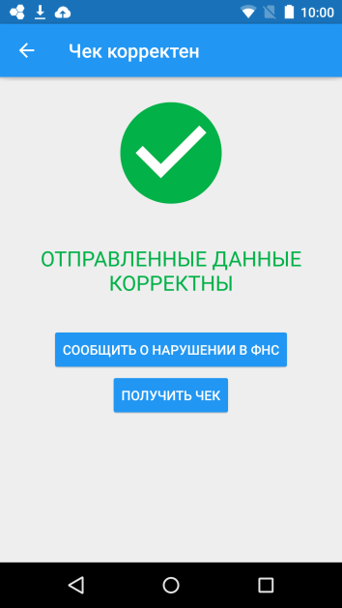
Мобильное приложение проверки чеков
Персонализация
Проверка чеков

Slide 10
Мобильное приложение «Проверка кассового чека»
1684 заявления граждан
33 нарушения
Не всегда информация, содержащаяся в жалобе, свидетельствует о совершении налогоплательщиком нарушения законодательства о применении ККТ

Slide 11
Порядок предоставления налогового вычета
Размер налогового вычета - 18 тысяч руб. на каждую единицу ККТ.
Обязательное условие применения вычета – регистрация кассы в налоговых органах в период с 1 февраля 2017 года до 1 июля 2019 года. Для использования права на вычет предоставляют:
плательщики ЕНВД
соответствующую налоговую декларацию
предприниматели, применяющие ПСН
уведомление об уменьшении суммы налога в связи с приобретением ККТ

Slide 12
Обязанность по применению онлайн-касс

Slide 13
Доклад закончен. Спасибо за внимание!

